Slide 1


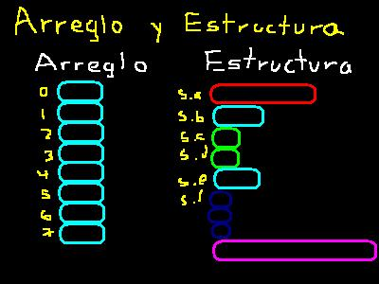
Centro Universitario Valle de México
Ingeniería en Sistemas
y Comunicaciones
ALGORITMOS Y
ESTRUCTURAS DE DATOS
Arreglos y Registros
Elaborado por:
Agosto 2016
Dra. Maricela Quintana López

Slide 2
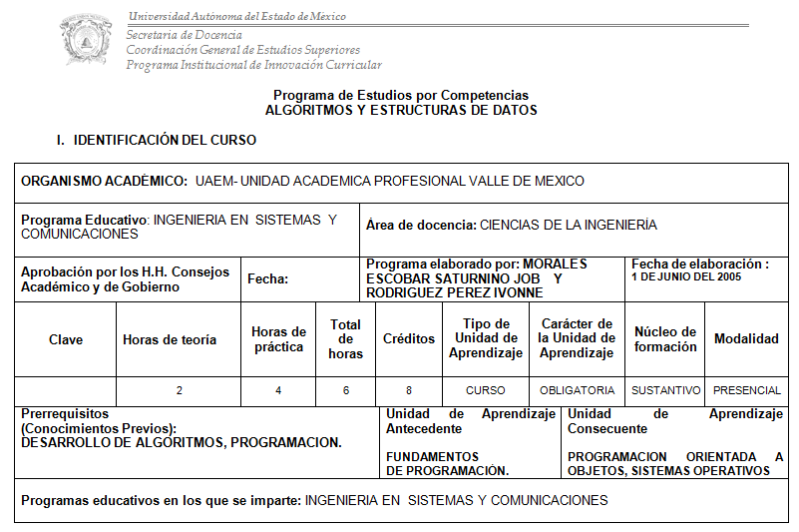

Slide 3
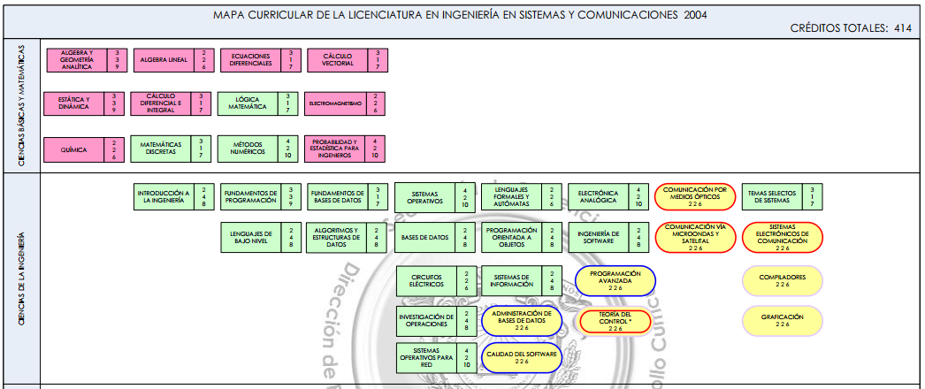


Slide 4
Unidad de competencia II
Objetivo:
Definir los arreglos y registros con el fin de reconocer cuándo emplearlos en la solución de un problema.
Conocimientos:
Conceptos de Arreglos
Tipos de Arreglos
Aplicaciones con Arreglos
Concepto de registro
Aplicaciones usando registros

Slide 5
Estructuras de datos compuestas
Es común encontrarnos con problemas en los cuáles es necesario almacenar más de un valor, del mismo o diferente tipo para representar un dato.
ejemplos:
  tipo de datos complejo formado por una pareja de datos reales.
  tipo de datos fecha compuesto por tres enteros.
  tipo de datos dirección formado por cadenas de caracteres y números

Slide 6
Clasificación de las estructuras de datos compuestas
Considerando los tipos de datos que las componen, se tienen estructuras de datos:
  Homogéneas: cuando todos los datos que la forman son del mismo tipo.
    Fecha: compuesta por 3 enteros, 17/10/2013
  La estructura de datos homogénea se conoce con el nombre de Arreglo

Slide 7
Clasificación de las estructuras de datos compuestas
Considerando los tipos de datos que las componen, se tienen estructuras de datos:
  Heterogéneas: están formadas por datos de diferentes tipos.
    Dirección formada por caracteres y números, Colíbri 43
  La estructura de datos heterogénea se conoce con el nombre de Registro

Slide 8
Arreglos

Slide 9
Arreglos
Estructura de datos más usada en los lenguajes de programación.
Un arreglo es una estructura de datos homogénea formada por una cantidad fija de datos del mismo tipo.

Slide 10
Arreglos
Su uso es más común del que imaginamos.
  Tiempo
  Mediciones de un termómetro
  Calificaciones de un alumno
  Fechas

Slide 11
Arreglos
Una variable de tipo arreglo es una asociación entre un nombre y un grupo de localidades de memoria. La sintaxis para declararlo es:
tipo nombre[tamaño];
Donde tipo es el tipo de datos, nombre es el nombre del arreglo y tamaño es la cantidad de datos a almacenar.
Asi podemos definir:
  char palabra[10];
  int valores[6];
  float precios[3];

Slide 12
Arreglos
Cada localidad está asociada con un número. A la primera localidad le corresponde el 0 y a la última le corresponde n-1, donde n es el número de localidades del arreglo.
Ejemplo
  char nombre[8]
  En un arreglo de 8 localidades, la primera localidad es 0 y la última es 7.
nombre
0 | 1 | 2 | 3 | 4 | 5 | 6 | 7
M | a | r | i | c | e | l | a

Slide 13
Arreglos
int datos[3];
Se solicita el espacio para almacenar 3 enteros. Si el entero requiere 4 bytes, entonces se asignan 12 bytes de memoria.
El primer byte queda direccionado con el nombre de la variable
hora
dato[0]
horas
dato[1]
minutos
dato[2]
segundos

Slide 14
Arreglos
La declaración de la variable arreglo fecha (d/m/a) que contiene 3 valores enteros es:
int fecha[3];
A los arreglos de caracteres se les conoce como STRINGS.

Slide 15
Ejercicios
Realiza las declaraciones apropiadas para un arreglo que almacene:
Tiempo (hms)
Termómetro (1 lectura cada hora grados celsius sin fracciones)
Calificaciones 1er parcial, 2° parcial, Ordinario (1 al 10 con un decimal)

Slide 16
Solución a los ejercicios
Tiempo (hms)
  int tiempo[3];
Termómetro (1 cada hora)
  int temperaturas[24];
Calificaciones 1er parcial, 2° parcial, Ordinario
  float calificaciones[3];

Slide 17
Arreglos
Para hacer referencia a una localidad específica del arreglo debemos escribir el nombre de la variable y entre los corchetes el índice.
La forma de asignar un valor a una localidad específica del arreglo es la siguiente...
nombre[ índice ] = valor;
  char A[10];
  A[2] = ‘a’;

Slide 18
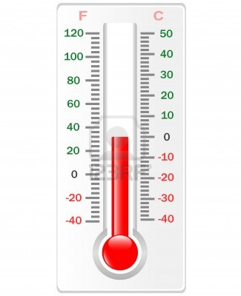
Ejemplos
Temperatura de las 13 horas
  temperatura[13]
    El resultado sería 25
La temperatura más baja
    Se encuentra en temperatura[4]
    Cuyo contenido es 7
0 | 1 | 2 | 3 | 4 | 5 | 6 | 7 | 8 | 9 | 10 | 11 | 12 | 13 | 14 | 15 | 16 | 17 | 18 | 19 | 20 | 21 | 22 | 23
10 | 10 | 9 | 8 | 7 | 8 | 9 | 10 | 10 | 10 | 12 | 15 | 25 | 25 | 25 | 23 | 23 | 20 | 19 | 18 | 16 | 14 | 12 | 10

Slide 19

Ejemplos
La horas del reloj
  tiempo[0]
    El resultado es 10
Los segundos del reloj
  tiempo[2]
    El resultado es 30
0 | 1 | 2
10 | 20 | 30
Hr | Min | Seg

Slide 20
Ejercicios
La calificación del ordinario
Los minutos del reloj
El año de la fecha
La temperatura de las 15 horas

Slide 21
Arreglos de varias dimensiones
La característica de una variable de tipo arreglo son los corchetes([ ]). Una definición de variables que los incluya, indica que la variable es un arreglo.
Cada par de corchetes le agrega una nueva dimensión al arreglo.
  Una dimensión: tipo arreglo[tam];
  Dos dimensiones: tipo arreglo[tam1][tam2];
  Tres dimensiones: tipo arreglo[tam1][tam2][tam3];
  N dimensiones: tipo arreglo[tam1][tam2][tam3]…[tamN];

Slide 22
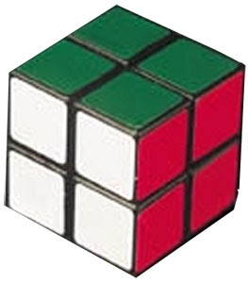
Ejemplos: Arreglos de varias dimensiones
int A[5];
int B[2][3];
int C[2][2][2];
C[0][1][1]
C[0][0][0]
C[1][1][0]

Slide 23
Arreglos
La estructura de control inseparable de los arreglos es el ciclo for. La mayoría de los problemas de arreglos son codificados con una estructura básica de for :
for (i=0; i<tam; i++) { }
en donde la variable del ciclo (i) toma los valores:
0, 1, 2, ... , n-1
que son los índices del arreglo.

Slide 24
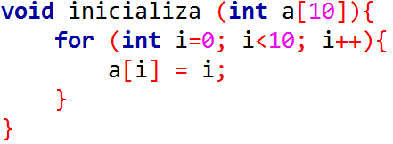
Ejemplo 1
Función inicializa, que recibe un arreglo de 10 valores enteros y le asigna el número de su localidad.
i=0
i=0
i=0
i=0
i=0
i=0
i=0
i=0
i=0
i=0
i=1
i=1
i=1
i=1
i=1
i=1
i=1
i=1
i=1
i=2
i=2
i=2
i=2
i=2
i=2
i=2
i=2
i=3
i=3
i=3
i=3
i=3
i=3
i=3
i=3
i=4
i=4
i=4
i=4
i=4
i=4
i=4
i=4
i=5
i=5
i=5
i=5
i=5
i=5
i=5
i=5
i=6
i=6
i=6
i=6
i=6
i=6
i=6
i=6
i=7
i=7
i=7
i=7
i=7
i=7
i=7
i=7
i=8
i=8
i=8
i=8
i=8
i=8
i=8
i=8
i=9
i=9
i=9
i=9
i=9
i=9
i=9
i=9
A
A
A
A
A
A
A
A
A
A
A
0
0
0
0
0
0
0
0
0
0
1
1
1
1
1
1
1
1
1
2
2
2
2
2
2
2
2
3
3
3
3
3
3
3
4
4
4
4
4
4
5
5
5
5
5
6
6
6
6
7
7
7
8
8
9
0
0
0
0
0
0
0
0
0
0
0
1
1
1
1
1
1
1
1
1
1
1
2
2
2
2
2
2
2
2
2
2
2
3
3
3
3
3
3
3
3
3
3
3
4
4
4
4
4
4
4
4
4
4
4
5
5
5
5
5
5
5
5
5
5
5
6
6
6
6
6
6
6
6
6
6
6
7
7
7
7
7
7
7
7
7
7
7
8
8
8
8
8
8
8
8
8
8
8
9
9
9
9
9
9
9
9
9
9
9

Slide 25
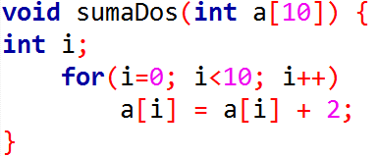
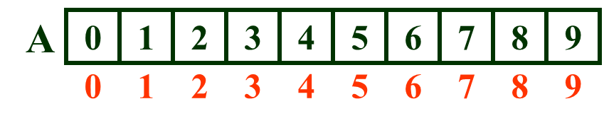
Ejemplo 2
La función sumaDos recibe un arreglo de 10 valores enteros y le suma dos a cada localidad.
i=0
i=0
i=0
i=0
i=0
i=0
i=0
i=0
i=0
i=1
i=1
i=1
i=1
i=1
i=1
i=1
i=1
i=2
i=2
i=2
i=2
i=2
i=2
i=2
i=3
i=3
i=3
i=3
i=3
i=3
i=3
i=4
i=4
i=4
i=4
i=4
i=4
i=4
i=5
i=5
i=5
i=5
i=5
i=5
i=5
i=6
i=6
i=6
i=6
i=6
i=6
i=0
i=1
i=2
i=3
i=6
i=7
i=7
i=7
i=7
i=7
i=7
i=7
i=8
i=8
i=8
i=8
i=8
i=8
i=8
i=9
i=9
i=9
i=9
i=9
i=9
i=4
i=5
i=6
i=7
i=8
i=9
i=9
A
A
A
A
A
A
A
A
A
A
A
2
2
2
2
2
2
2
2
2
3
3
3
3
3
3
3
3
4
4
4
4
4
4
4
5
5
5
5
5
5
6
6
6
6
6
7
7
7
7
8
8
8
9
2
3
4
5
6
7
8
9
10
9
10
11
0
0
0
0
0
0
0
0
0
1
1
1
1
1
1
1
1
1
2
2
2
2
2
2
2
2
2
3
3
3
3
3
3
3
3
3
4
4
4
4
4
4
4
4
4
5
5
5
5
5
5
5
5
5
6
6
6
6
6
6
6
6
6
7
7
7
7
7
7
7
7
7
8
8
8
8
8
8
8
8
8
9
9
9
9
9
9
9
9
0
1
2
3
4
5
6
7
8
9
0
1
2
3
4
5
6
7
8
9
9

Slide 26
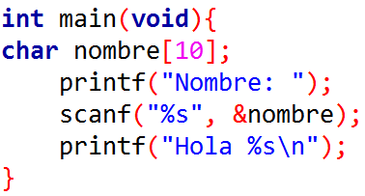

Ejemplo 3
Código para leer un nombre

Slide 27
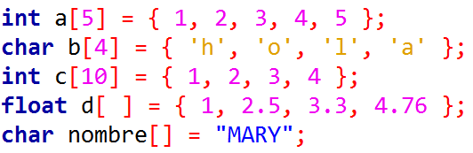
Inicialización de arreglos
Es posible declarar los arreglos e inicializarlos al mismo tiempo:
tipo variable[numero] = {valores separados por comas}
Cuando se inicializa inmediatamente después de la declaración no es necesario colocar el número de elementos

Slide 28
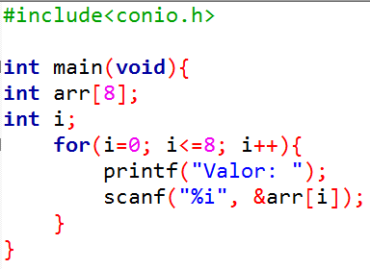
Ejercicio
¿Qué ocurre con el código?

Slide 29
Arreglos
Del ejercicio anterior, podemos notar la importancia de cuidar no salirnos de los límites del arreglo, pues inconscientemente podemos estar alterando el valor de otra variable.

Slide 30
Registros

Slide 31
Registros
Un registro es una estructura de datos heterogénea formada por una cantidad fija de datos de diferentes tipos.
Permiten ver al conjunto de datos (campos) como una unidad.

Slide 32
Registros
Al hablar de los datos generales de un alumno pensamos en:
  Cuenta
  Nombre
  Fecha de Nacimiento
  Género
  Carrera
  Semestre

Slide 33
Registros
Los campos se ven como una unidad llamada alumno y son de diferentes tipos:
  Cuenta int
  Nombre char [10]
  Fecha de Nacimiento int [3]
  Género char
  Carrera char[3]
  Semestre int
  Promedio float

Slide 34
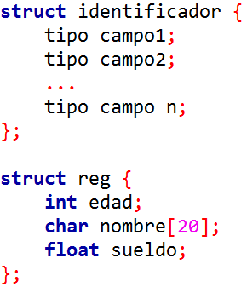
Definición
En C, se les llama estructuras porque la palabra reservada que se utiliza para declararlas es struct
Al definir una nueva estructura, creamos un nuevo tipo de dato estructurado
NUEVO TIPO

Slide 35
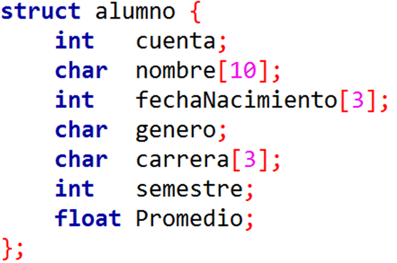
Struct

Slide 36
Struct
Al definir una estructura estamos creando un nuevo tipo, y podemos utilizarlo en la declaración de variables.
Se declara la variable al1
struct alumno al1;
Se declara el arreglo grupoF33 de 35 elementos del tipo struct alumno
struct alumno grupoF33[35];

Slide 37
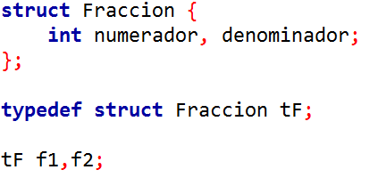
typedef
Es posible, usando typedef, renombrar el tipo estructura con un nombre más corto y utilizarlo en las declaraciones.
Definición de la
estructura
Renombra
Se declaran variables del
tipo de la estructura usando
el nuevo nombre

Slide 38
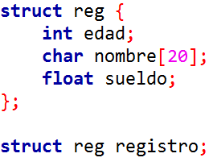
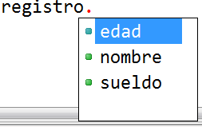

Acceso a los campos de la estructura
Para acceder a los campos de una estructura se utiliza el punto:
VariableTipoEstructura.campo

Slide 39
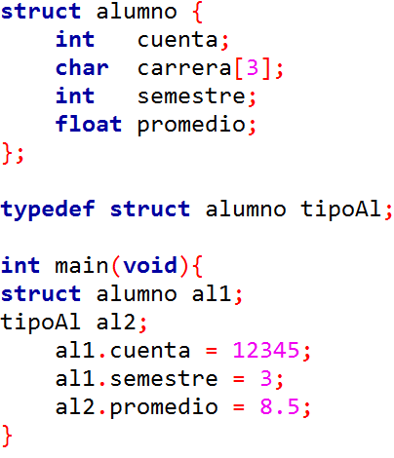
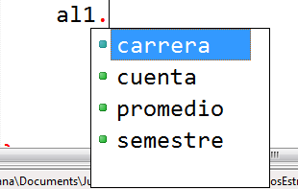
Ejemplo

Slide 40
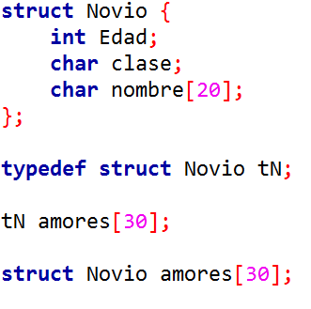
Ejemplo

Slide 41
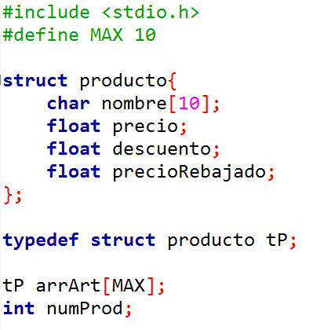
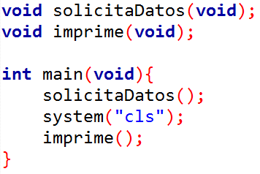
Ejemplo

Slide 42
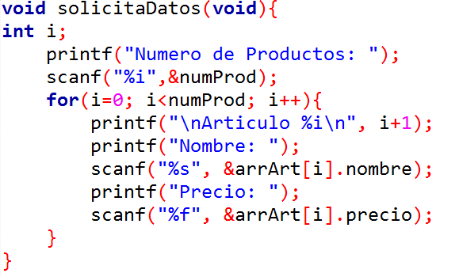
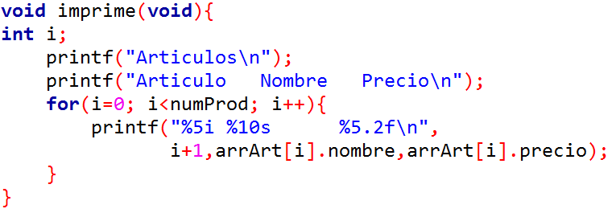

Slide 43
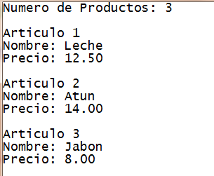
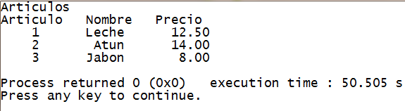
Ejecución

Slide 44
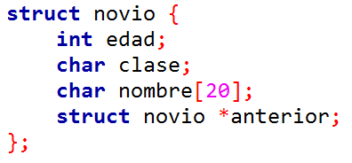
Apuntadores a estructuras
Pueden usar estructuras definidas antes.
No pueden contener un miembro de su mismo tipo, pero si pueden tener un apuntador de su mismo tipo.

Slide 45
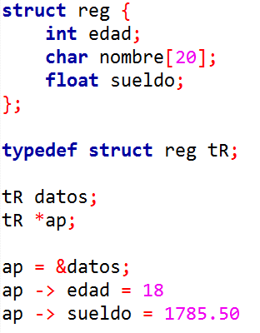
Acceso a campos mediante apuntador
Cuando se accede a los campos a través de un apuntador se sustituye el punto (.) por la flecha (->)

Slide 46
Referencias
Corona A, Ancona M; Diseño de algoritmos y su codificación en lenguaje C. McGraw Hill 2011.
Joyanes L., Rodríguez B., Fernandez M. Fundamentos de Programación: Algoritmos y Estructuras de Datos y Objetos. McGraw-Hill 2003.

Slide 47
Referencias
Deitel H, Deitel P. C How to program, introducing C++ and Java. Prentice Hall 2004.
http://www.acm.uiuc.edu/webmonkeys/book/c_guide/
http://www.gnu.org/software/gnu-c-manual/gnu-c-manual.html

Slide 48
Guion Explicativo
Este Material sirve para:
  Presentar la manera de definir y utilizar estructuras de datos homogéneas en su forma de arreglos de varias dimensiones
  Se muestra la forma de definir y utilizar estructuras de datos heterogéneas llamadas registros y particularmente en C, struct.

Slide 49
Guion Explicativo
Las diapositivas deben verse en orden, y deben revisarse aproximadamente en 6 horas, además de realizar 10 horas de práctica en laboratorio acerca de los arreglos y estructuras.

